Slide 1
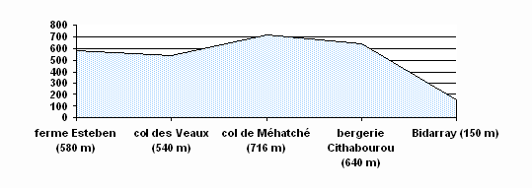
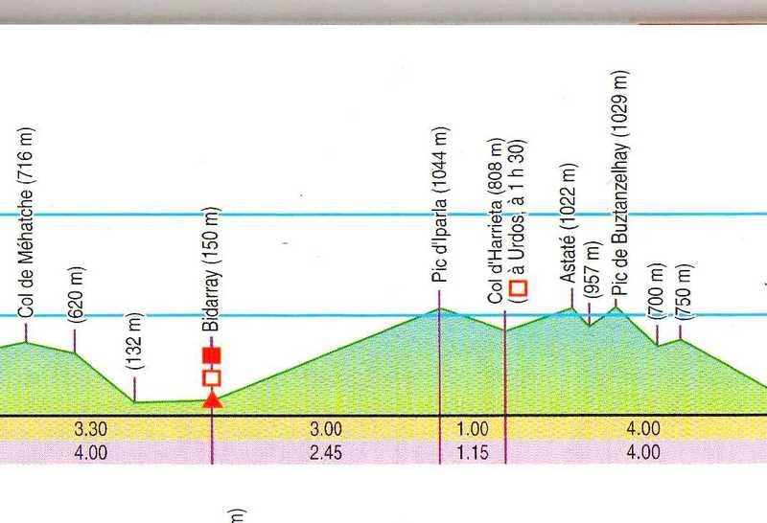
Etape N°3
FERME ESTEBEN - BAÏGORRY
Dimanche 22 Mai 2011
Départ ferme esteben
Arrivée Baïgorry

Slide 2
Organisation de la journée (étape 3)
Ferme Esteben – Baïgorry . 28km/10h00
Départ 7h00 ferme Esteben (Artzamendi)
Midi casse-croûte col Iparla
Arrivée Baïgorry vers 17h00

